Slide 1
Requerimientos funcionales y no funcionales

Slide 2

CODIGO seccion
Nombre del profesor
correo@profesor.duoc.cl

Slide 3

Contexto actual
Dado que el software un elemento clave en la evolución de sistemas y productos basados en computadoras, representando una de las tecnologías mas relevantes a nivel mundial …
¿cuál es la importancia de los requerimientos para su desarrollo ?

Slide 4
Contexto actual
Importante
La importancia de los requerimientos en el desarrollo del sistema es la de que cada uno de ellos representa una condición o necesidad que ha sido identificada como necesaria para resolver un problema o alcanzar un objetivo dentro del modelo de negocio en el que funciona la organización que requiere que el software sea implementando

Slide 5

Requerimientos Funcionales y no funcionales
CARACTERISTICAS DE LOS REQUERIMIENTOS:
Especificados por escrito
Posibles de probar y verificar
Concisos
Completos
Consistentes
No ambiguos
Fácil de modificar
Trazabilidad

Slide 6
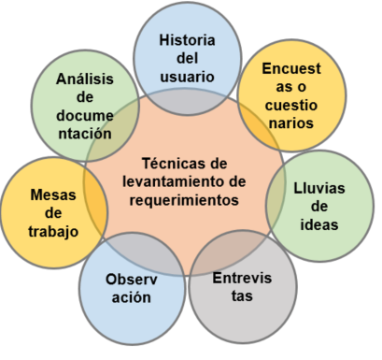
Requerimientos Funcionales y no funcionales
Las 7 técnicas más importantes para obtener requerimientos de software son:
Análisis de documentación
Consiste en obtener la información sobre los requerimientos funcionales y requerimientos no funcionales de software a partir de documentos que ya están elaborados. Es útil cuando los expertos en la materia no están disponibles para ser entrevistados o ya no forman parte de la organización. Utiliza la documentación que sea relevante al requerimiento que se está levantando.
Ejemplos de documentación: Planes de negocio, actas de constitución de proyecto, reglas de negocio, contratos, definiciones de alcance, memorándums, correos electrónicos, documentos de entrenamiento, entre otros.

Slide 7
Requerimientos Funcionales y no funcionales
Las 7 técnicas más importantes para obtener requerimientos de software son:
Observación
Consiste en estudiar el entorno de trabajo de los usuarios, clientes e interesados de proyecto (Stakeholders). Es una técnica útil cuando se está documentando la situación actual de procesos de negocio. Puede ser de dos tipos, pasiva o activa.
En observación pasiva, el observador no hace preguntas, limitándose solo a tomar notas y a no interferir en el desempeño normal de las operaciones.
En observación activa, el observador puede conversar con el usuario.

Slide 8
Requerimientos Funcionales y no funcionales
Las 7 técnicas más importantes para obtener requerimientos de software son:
Entrevistas
Se realizan con los usuarios o interesados clave. Direccionan al usuario hacia aspectos específicos del requerimiento a levantar.
Son útiles para obtener y documentar información detallada sobre los requerimientos y sus niveles de granularidad.
Pueden ser entrevistas formales o informales.
La clave es mantenerse enfocado en los objetivos de la entrevista.
Las preguntas abiertas son útiles para identificar información faltante.
Las preguntas cerradas son útiles para confirmar y validar información.
El éxito de las entrevistas depende del grado de conocimiento del entrevistador y entrevistado, disposición del entrevistado de suministrar información, buena documentación de la discusión y en definitiva de una buena relación entre las partes.

Slide 9
Requerimientos Funcionales y no funcionales
Las 7 técnicas más importantes para obtener requerimientos de software son:
Encuestas o cuestionarios
Es una técnica útil para recopilar eficientemente los requerimientos de muchas personas.
La clave para el éxito es que tengan un propósito y audiencia claramente definida, establecer fechas topes para llenar la encuesta, con preguntas claras y concisas.
Deben enfocarse en los objetivos de negocio que se necesitan identificar.
Pueden apoyarse con entrevistas de seguimiento con usuarios individuales.
Pueden contener tanto preguntas cerradas como preguntas abiertas.

Slide 10
Requerimientos Funcionales y no funcionales
Las 7 técnicas más importantes para obtener requerimientos de software son:
Mesas de trabajo (Workshops)
Es una técnica efectiva para obtener información rápidamente de varias personas. Es recomendable tener una agenda predefinida y preseleccionar a los participantes, siguiendo buenas prácticas para reuniones efectivas.
Se puede utilizar un facilitador neutral y un transcriptor (que no sea el mismo facilitador).
Se puede utilizar un material común sobre el cual enfocar la atención y conversar, por ejemplo una presentación con un desglose del proceso que se está estudiando o un flujograma.
Se pueden combinar con otras técnicas como pueden ser las entrevistas y cuestionarios.

Slide 11
Requerimientos Funcionales y no funcionales
Las 7 técnicas más importantes para obtener requerimientos de software son:
Lluvia de ideas
Es una sesión de trabajo estructurada orientada para obtener la mayor cantidad de ideas posibles. Es recomendable limitarlas en el tiempo, utilizar ayudas visuales y designar un facilitador. Las reglas son importantes, por ejemplo los criterios para evaluar ideas y asignarles un puntaje, no permitir las críticas a las ideas y limitar el tiempo de discusión.
En una primera fase, se deben identificar la mayor cantidad de ideas, para luego evaluarlas.
Todas las ideas deben ser consideradas y deben limitarse que una idea se le ahogue o critique antes de tener tiempo de desarrollarla.

Slide 12
Requerimientos Funcionales y no funcionales
Las 7 técnicas más importantes para obtener requerimientos de software son:
Historia del usuario
Las historias de usuario, son una aproximación simple al levantamiento de requerimientos de software, en la cual la conversación pasa a ser más importante que la formalización de requerimientos escritos. Es recomendable que sean escritas por el mismo cliente o interesado (con apoyo del facilitador si es necesario), con énfasis en las funcionalidades que el sistema deberá realizar. Al redactar una historia de usuario deben tenerse en cuenta describir el Rol, la funcionalidad y el resultado esperado de la aplicación en una frase corta. Las historias de usuario son una de las técnicas más difundidas para levantar requerimientos de software en metodologías ágiles.

Slide 13


Requerimientos Funcionales y no funcionales
Requerimientos funcionales
Los (RF) definen las funciones que el sistema será capaz de realizar, describen las variaciones que producen por interacciones de usuarios, a través de entradas y salidas. A medida que avanza el desarrollo de software se transforman en algoritmos, lógica y gran parte del código del sistema
Requerimientos no funcionales
Los (RNF) tienen que ver con características que de una u otra forma puedan limitar el sistema, como por ejemplo, el rendimiento (en tiempo y espacio), interfaces de usuario, fiabilidad (robustez del sistema, disponibilidad de equipo), mantenimiento, seguridad, portabilidad, etc.
Describen el ¿Qué? hace el sistema
Describen ¿como? Lo hace el sistema

Slide 14

Requerimientos Funcionales
Entre los posibles requerimientos funcionales de un sistema, se incluyen:
Descripciones de los datos a ser ingresados en el sistema.
Descripciones de las operaciones a ser realizadas por cada pantalla.
Descripción de los flujos de trabajo realizados por el sistema.
Descripción de los reportes del sistema y otras salidas.
Definición de quien puede ingresar datos en el sistema.
Como el sistema cumplirá los reglamentos y regulaciones de sector o generales que le sean aplicables.
Importante
Los (RF) se pueden clasificar según su finalidad, como por ejemplo requerimientos de negocio, requerimientos originados en aspectos regulatorios, de seguridad, entre otros.

Slide 15
Requerimientos no Funcionales
Los (RNF) tienen que ver con características que de una u otra forma puedan limitar el sistema, como por ejemplo, el rendimiento (en tiempo y espacio), interfaces de usuario, fiabilidad (robustez del sistema, disponibilidad de equipo), mantenimiento, seguridad, portabilidad, etc.
Los estándares existentes para la especificación de los (RNF) son:
ISO/IEC 25000
IEEE, Std 830 – 1998
Clasificación de (RNF) de Somerville
Importante
La calidad del software es un conjunto de cualidades que lo caracterizan y que determinan su utilidad y existencia. La calidad es sinónimo de eficiencia, flexibilidad, corrección, confiabilidad, mantenibilidad, portabilidad, usabilidad, seguridad e integridad. Por lo tanto, los (RNF) apuntan a la calidad interna, como externa de un producto.

Slide 16
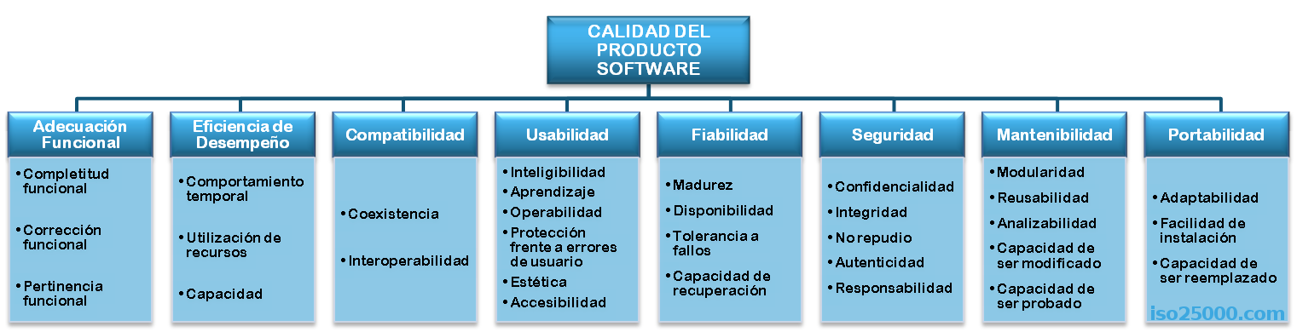
Norma ISO/IEC 25010
La calidad del producto software se puede interpretar como el grado en que dicho producto satisface los requisitos de sus usuarios aportando de esta manera un valor. Son precisamente estos requisitos (funcionalidad, rendimiento, seguridad, mantenibilidad, entre otros, los que se encuentran representados en el modelo de calidad, el cual categoriza la calidad del producto en 8 características de calidad, cada una de ellas con un conjunto de subcaracterísticas.

Slide 17
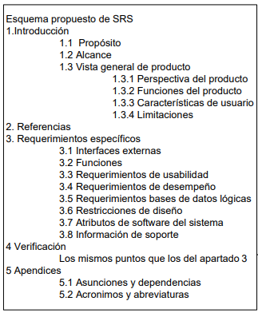
Estándar ISO/IEC/IEEE 29148:2011
El estándar ISO/IEC/IEEE 29148:2011 no es obligatorio, pero su uso es considerado como una buena práctica al servir de guía para la documentación de los requerimientos en diversas metodologías de desarrollo de software.

Slide 18
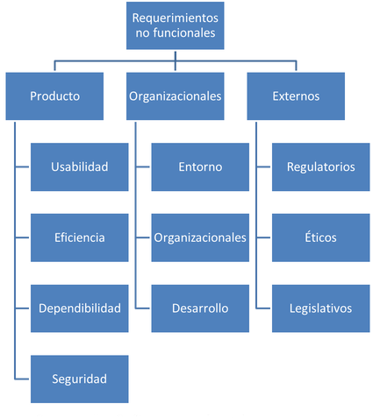
Clasificación de (RNF) de Somerville
Ian Somerville presenta también una clasificación de los requerimientos no funcionales de acuerdo a requerimientos del producto, organizacionales y externos:

Slide 19

Requerimientos no funcionales
Es Importante clasificar los (RNF) de forma completa y exacta , ya que garantiza éxito en el desarrollo de software. De hecho no gestionar los requerimientos no funcionales es uno de los errores clásicos en la gestión de desarrollo de software definida por Steve McConnell.
Lograr clasificar e identificar adecuadamente cada (RNF) es muy importante para garantizar este proceso

Slide 20
Conclusión
Como ves, es de suma importancia determinar tanto los requisitos funcionales como los no funcionales para lograr la entrega de un software que se adapte a las necesidades del negocio. sin embargo, Aún en la actualidad esta tarea tan importante es relevada a un segundo plano por la inmediatez del desarrollo, lo que conlleva al fracaso del producto entregado..
Esperamos que te haya sido útil esta información.

